Slide 1
常州思源东芝变压器TAD设计软件解决方案

Slide 2
目录
1
业务背景与现状分析
2
TAD设计软件解决方案
3
实施步骤与讨论

Slide 3
业务背景与现状分析
常州思源东芝变压器有限公司，专业生产各种电力变压器、特种变压器、电抗器及输变电设备。随着业务量的增长，原变压器设计周期长的业务瓶颈急需得到解决。而在变压器设计过程中，东芝公司提供的TAD软件起到了关键的作用。
TAD软件有一组仿真计算软件组成，包括：绝缘、阻抗、漏磁、损耗、温升、铁心等计算软件。

Slide 4
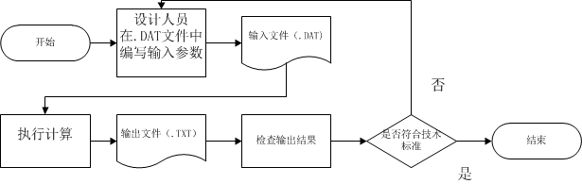
TAD软件的操作流程
设计人员需经过多次计算，才能最终得到符合技术标准的结果。

Slide 5


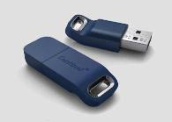
TAD软件环境限制条件
TAD程序运行在windows 控制台环境（Dos窗口）下
TAD软件只能以文本文件作为输入及输出
运行TAD软件需要插入USB密钥进行许可认证
TAD软件只能在执行后输入参数文件名，不能在执行时直接传参

Slide 6
业务需求
实现输入参数的页面窗口，使参数输入方便、直观、易用。
对于共用参数，实现只需输入一次就可以被多个应用使用的效果。
最终输出结果，可以方便排版。
最终输出结果可以与AutoCAD集成。

Slide 7
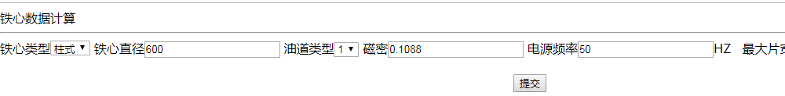

TAD设计软件解决方案
一、针对TAD软件的输入参数，开发Web应用程序，使参数输入规范化、标准化；简化输入环节的操作。
二 、保存参数到数据中，使输入的历史数据可追溯，共用参数不用重复输入，提高输入效率。

Slide 8

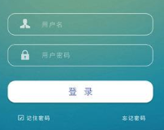
TAD设计软件解决方案
三、DAT文件在数据库中保存，便于多次调用。
四、提供登录界面，登录后的身份认证信息与DAT文件中的用户信息绑定。

Slide 9
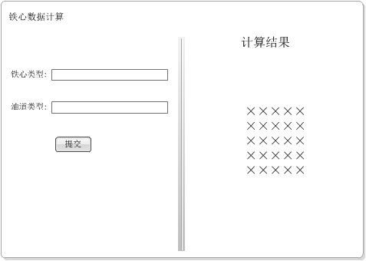
TAD设计软件解决方案
五、在同一个界面提供输入与输出的集成，输入后自动显示输出信息，
无需多步操作，方便设计人员反复计算的需求。

Slide 10
六、鉴于TAD软件没有公开其算法，以及硬件加密等实际情况；故本期开发不考虑对输出结果做进一步优化的开发。
七、AutoCAD集成的开发，需要比较专业的知识背景，本期开发不考虑与AutoCAD集成的开发。

Slide 11

开发技术
一、使用前后端分离的Web开发技术，前端Html5+Bootstrap+JS（具体框架待定），后端基于.net 4.5 的asp.net web api 实现restful风格的 json web api 服务。
二、使用SQL Server 2012 作为数据库。

Slide 12
实施步骤
若启用以上业务方案，整体实施步骤分为以下两个阶段：
一、开发阶段
工作任务 | 周期
详细信息调研 | 4周
开发及测试环境的准备 | 1周
软件开发 | 4周
软件测试 | 1周

Slide 13
实施步骤
二、实施阶段
工作任务 | 周期
软件部署 | 1天
用户培训 | 1天
完善及调整 | 2周

Slide 14
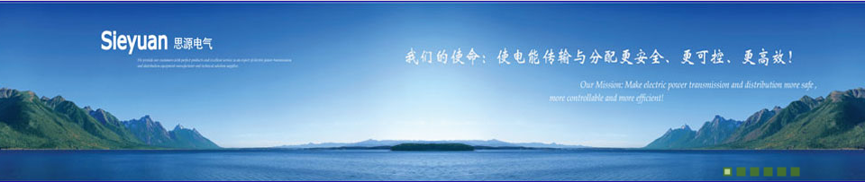
谢谢大家！
13

